Slide 1
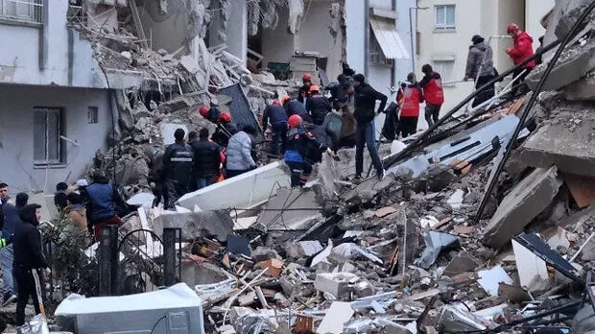
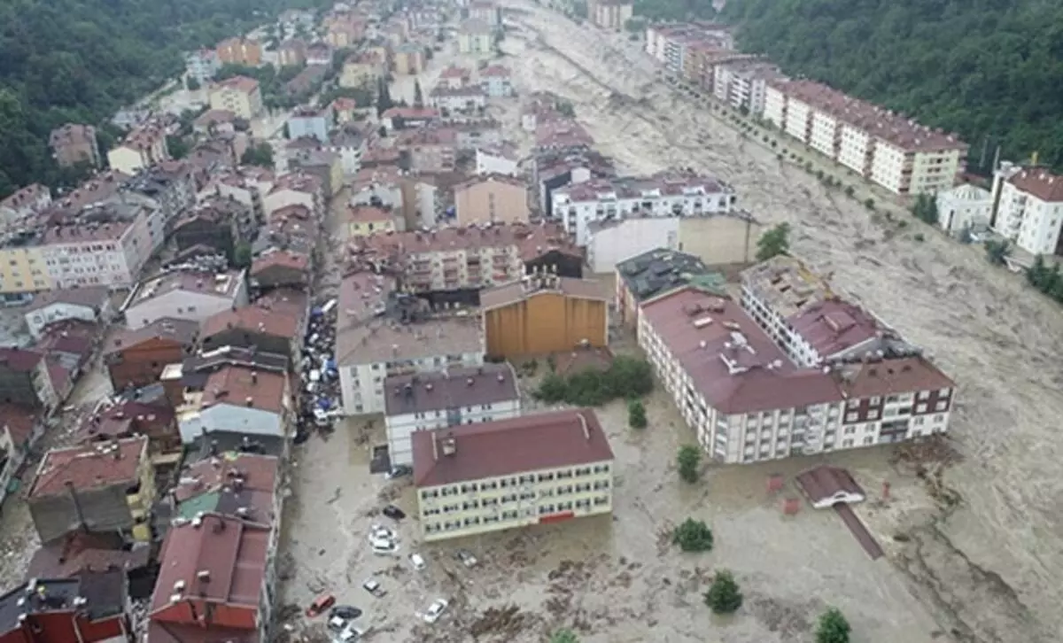
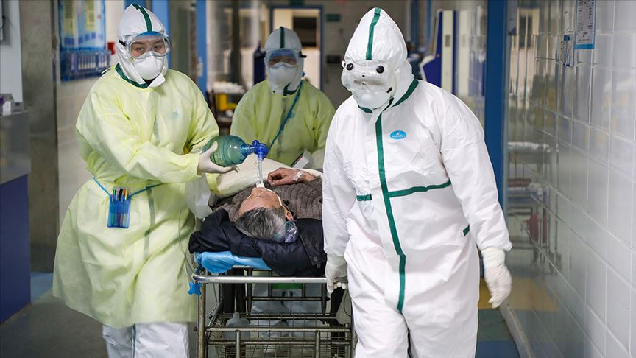
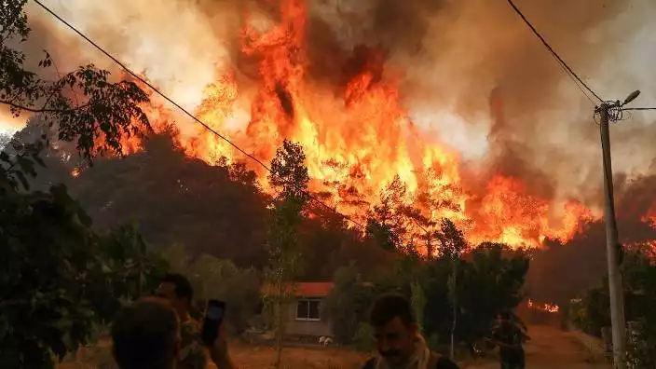

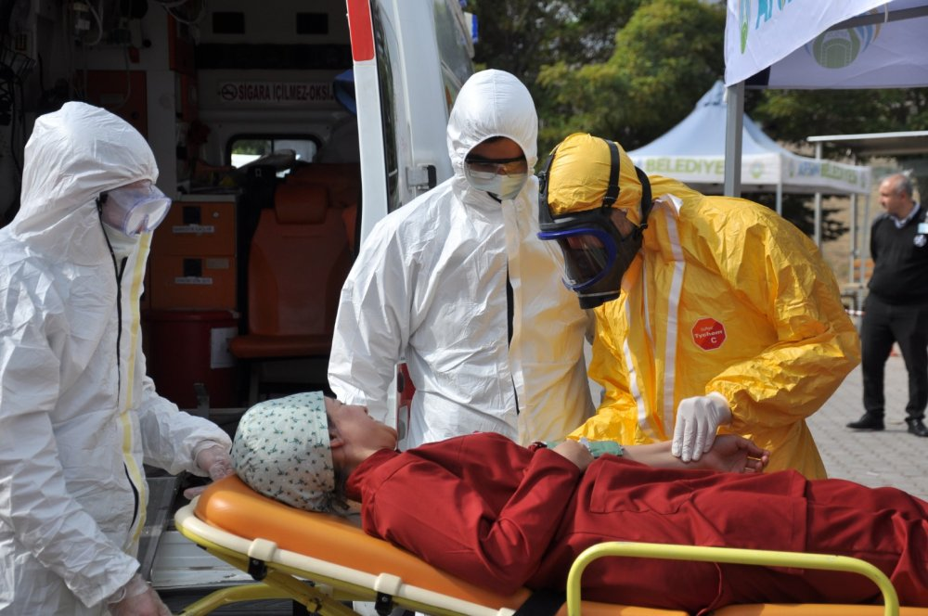
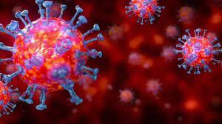
AFET VE ACİL DURUMLARDA İŞ SAĞLIĞI VE GÜVENLİĞİ
Arama-Kurtarma Çalışmaları ve Risk Değerlendirmesi
ÖĞR. GÖR. NURAY DEMİRALP
BOZKURT MYO SİVİL SAVUNMA VE İTFAİYECİLİK PROGRAMI
ndemiralp@kastamonu.edu.tr

Slide 2
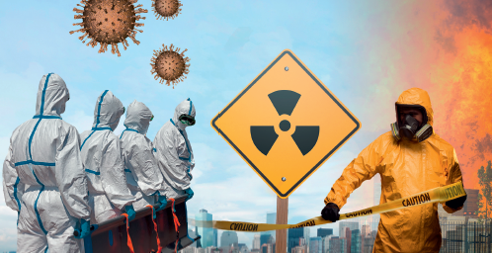
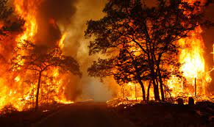
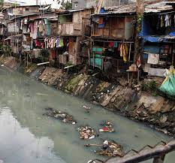
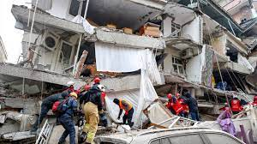
Afet; “toplumun tamamı veya belli kesimleri için fiziksel, ekonomik ve sosyal kayıplar doğuran, normal hayatı ve insan faaliyetlerini durduran veya kesintiye uğratan, etkilenen toplumun baş etme kapasitesinin yeterli olmadığı doğa, teknoloji veya insan kaynaklı olay”; olarak tanımlanmaktadır. (AFAD,2022).

Slide 3
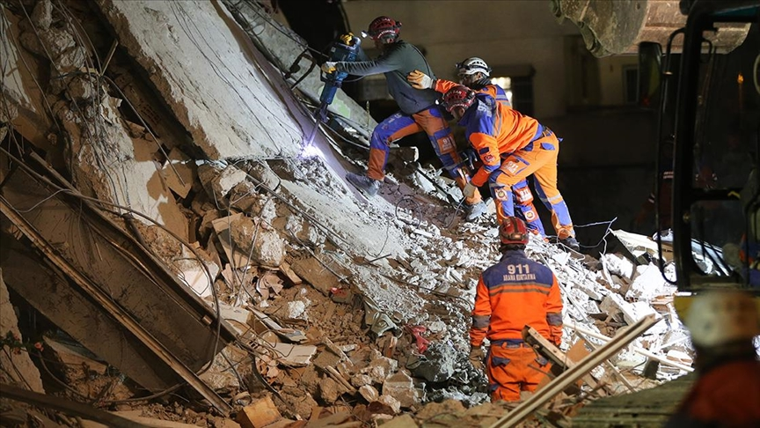
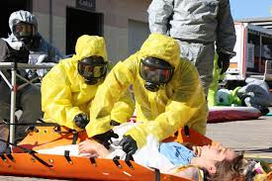

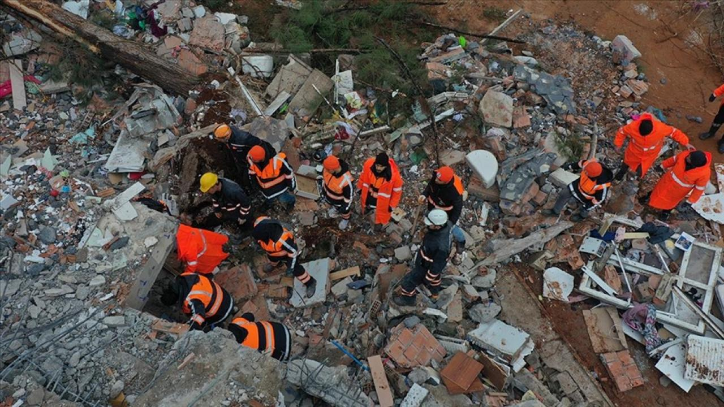
Afetler, öngörülemeyen bir zamanda bir toplumun günlük yaşamını olumsuz etkileyen ve acil müdahale ihtiyacına yol açan olaylardır.
Bu nedenlerle afet durumunda ortaya çıkan acil yardım müdahale hizmeti ihtiyacının karşılanabilmesi, bu süreçte verimli ve etkili bir şekilde sunulabilmesi, başarılı bir kriz yönetimi gerçekleştirilebilmesi için afetlere hazırlıklı olunması bir gerekliliktir.
Kesintisiz hizmet sunan, acil müdahale, arama-kurtarma, yangın ve sağlık hizmeti rollerini yerine getiren kurumlar ve personeller afetlerde aktif role sahiptirler.
Büyük depremler gibi afetlere müdahale etmenin birincil amacı, mümkün olduğu kadar çok hayat kurtarmaktır.
Bu tür acil müdahalenin en önemli bir bileşeni, enkaz altında mahsur kalan kişilerin arama ve kurtarma çalışmasıdır.

Slide 4
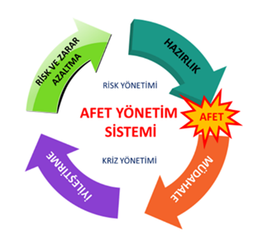

Afete hazırlık ise, afetlere zamanında hızlı ve etkili müdahale edebilmek için afet öncesinde yapılması gereken planlama, eğitim, tatbikat, erken uyarı sistemlerinin kurulması, acil yardım malzeme stokları, halkın bilgilendirilmesi ve bilinçlendirilmesi gibi faaliyetlerin sürekli ve sürdürebilir olarak yürütüldüğü süreci ifade etmektedir

Slide 5
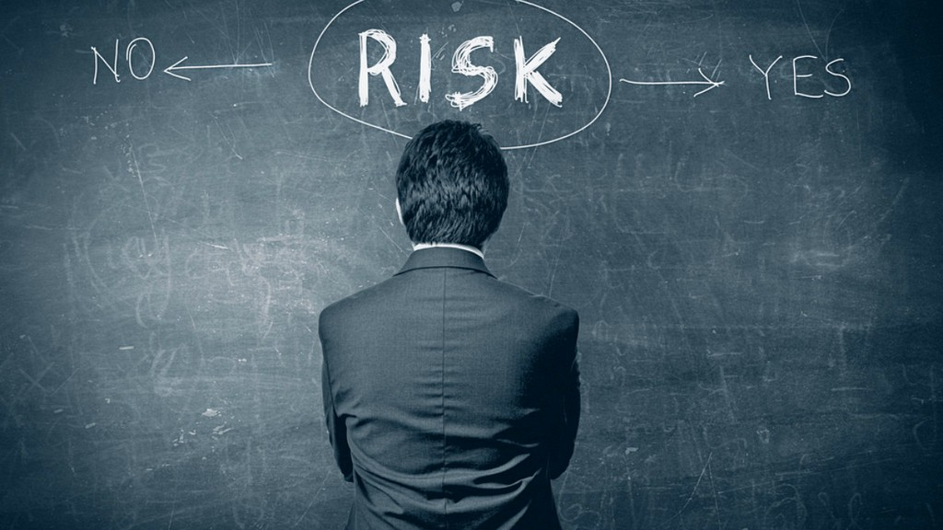

Hazırbulunuşluk, risk, tehlike ve kırılganlık kavramlarıyla yakından ilgilidir. Bir anlamda hazırbulunuşluk, risk ve tehlikelerin yaratabileceği yıkımları azalmayı amaçlayan planlama, uygulama ve değerlendirmeleri ifade eder.
Afet hazırbulunuşluğu, herhangi bir felaket durumunda kayıp ve yıkımın azaltılmasında temel rol oynayan çok önemli bir faktör olup; afetlere karşı dirençliğin geliştirilmesi anlamına gelir.
Hazırbulunuşluk insanların tehlikeleri nasıl anladıkları, riskleri nasıl yorumladıkları ve insanların afetlere ne ölçüde hazırlanmak istedikleri gibi zorluklarla doğrudan ilişkilidir.

Slide 6
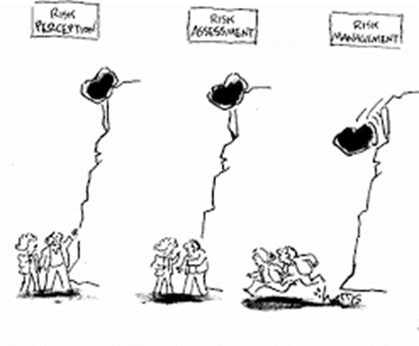
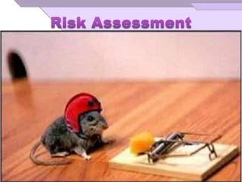

Risk algısı ve hazırlık niyetinin afete hazırlık davranışının yordayıcıları olduğunu göstermiştir. Risk algısı, hazırlıklı olma niyetini önemli ölçüde etkilemiştir. Doğal afetlere odaklanan risk algısı çalışmaları, özellikle tehlikeye hazırlık faaliyetlerine ilişkin algıları kapsayacak faktörlere duyulan ihtiyacı belirlemiştir.
Risk algısı, insanların tehlike risklerini nasıl tanımladığını ve değerlendirdiğini ve koruyucu eylemlerde bulunup bulunmayacağına karar verdiğini açıklamak için geleneksel olarak psikolojik (bilişsel) veya sosyal-psikolojik (sosyal-bilişsel) teorileri kullanan birçok sağlık davranışı ve afet ve acil durumlara müdahalenin merkezinde yer alır.

Slide 7
Afet ve Acil Durumlarda Risk Faktörleri
Fiziksel Risk Etmenleri
Enkaz altında çalışma
Kimyasal Risk Etmenleri
Tehlikeli kimyasal maddeler
Psikososyal Risk Etmenleri
Post Travmatik Stres Bozuklğu (TSSB)
Biyolojik Risk Etmenleri
Bulaşıcı hastalıklar
Yüksekten düşme
Delici-kesici alet yaralanmaları
Parlama-patlama reaksiyonları
Kimyasal toz ve gaz inhalasyonu
Kazazede vücut sıvıları ile temas
Psikosoyal Stres
Şiddet
Termal risk
Radyasyon
Vektör Kaynaklı hastalıklar
Cesetler
Yorgunluk

Slide 8
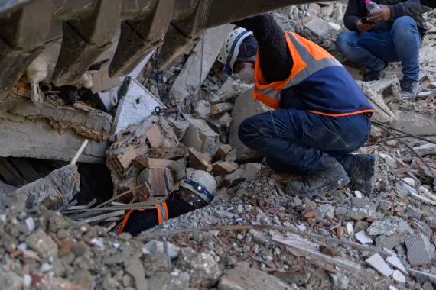
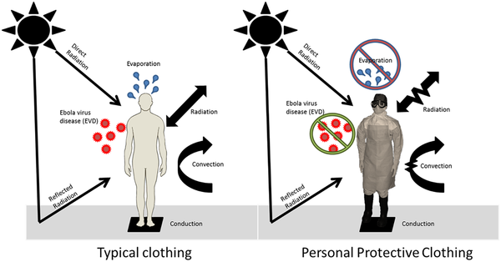
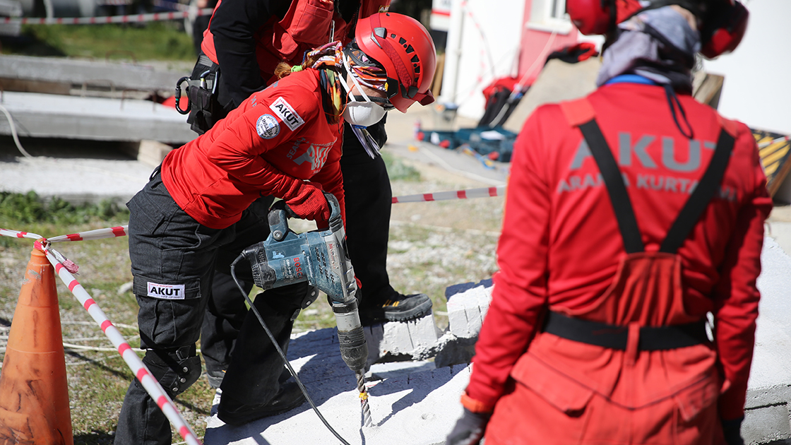
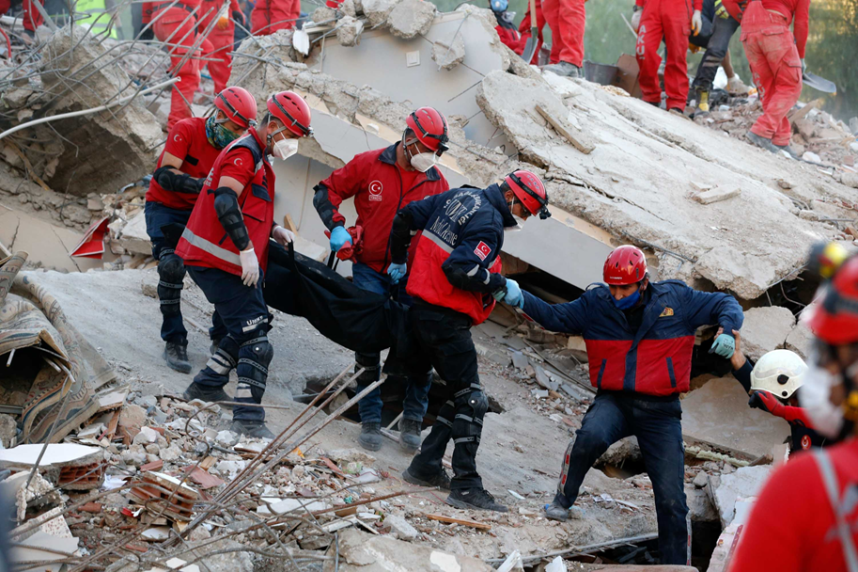
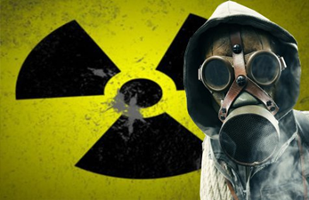
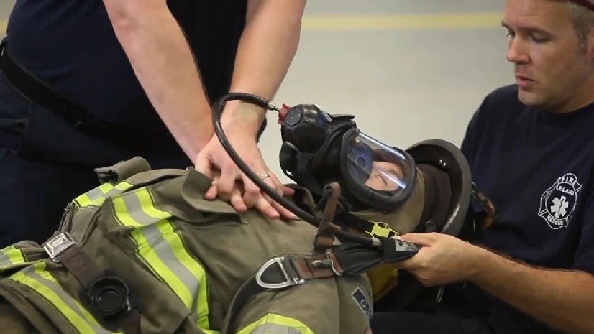
Fiziksel Risk Etmenleri
Enkazda çalışma Takılma, kayma düşme Isı Stresi ( Hipotermi- hipertermi) Arama-kurtarma araç ve ekipman yaralanması Radyoaktif tehlikeler Elektrik tehlikesi Kas-iskelet sistemi yaralanmaları Kardiyovasküler riskler

Slide 9
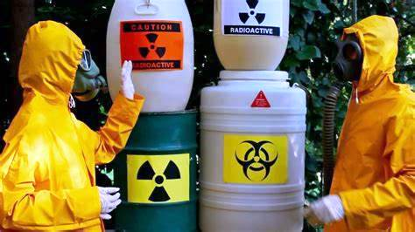
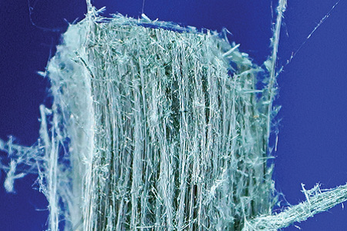
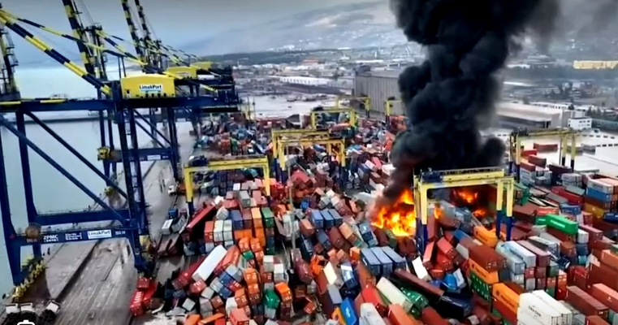

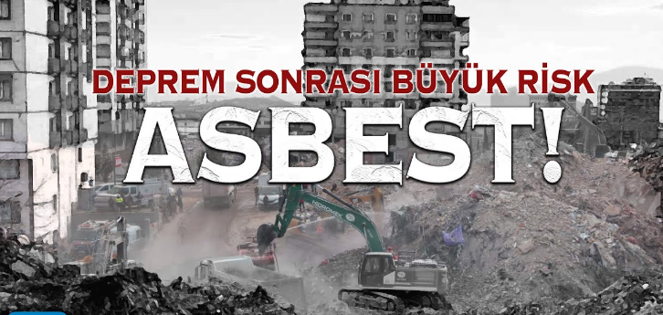
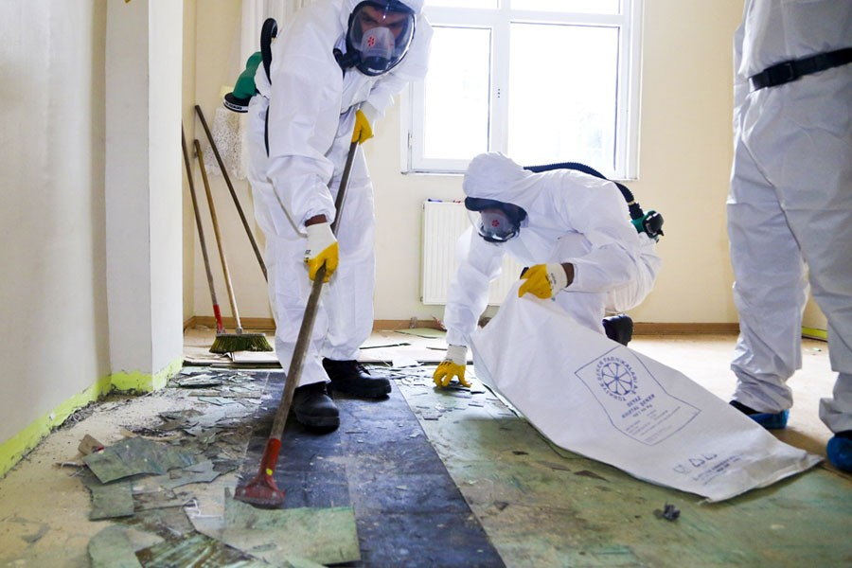
Kimyasal Risk Etmenleri
Tehlikeli Kimyasallar (Kurşun, cıva veya asbest içeren hasarlı inşaat malzemeleri) Yangın Parlama-Patlama Kimyasal gaz ve tozlar Asbest Karbonmomoksit

Slide 10
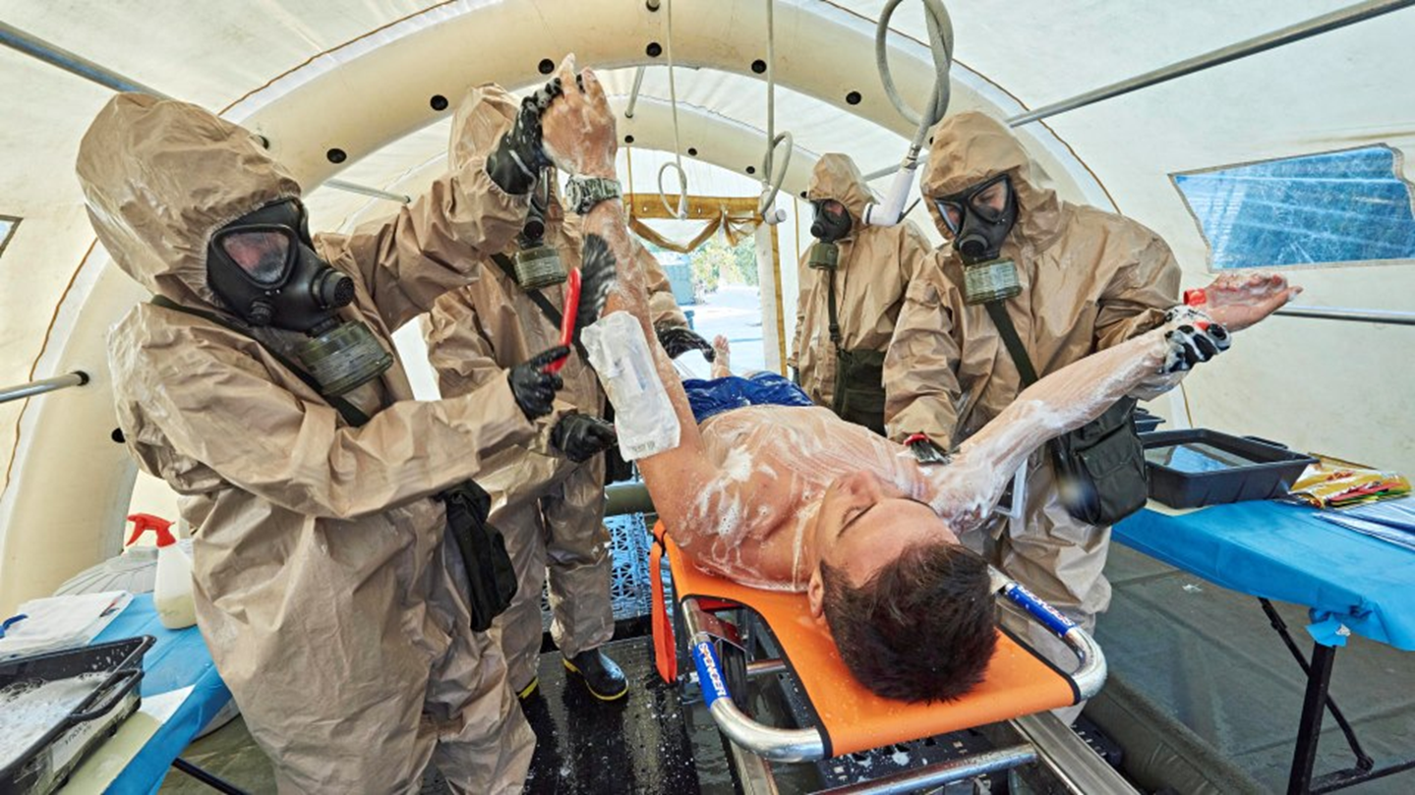
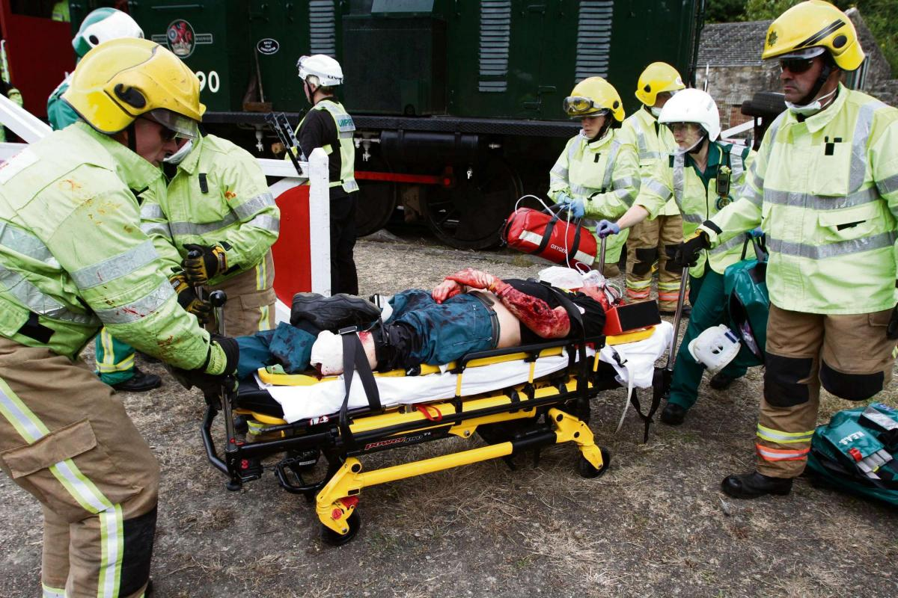
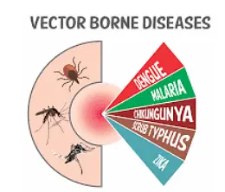
Biyolojik Risk Etmenleri
Kazazede ile temas Yüksek bulaşıcılık derecesi ve vaka ölüm oranı nedeniyle, mikrobiyal ajanlarla enfeksiyon, salgına müdahale ve hazırlık çalışmalarında yer alan kişiler için açık ara temel iş sağlığı sorunudur. Vektör kaynakları bulaşıcı hastalıklar Kolera, sarı humma ve viral hemorajik ateş (örn. Ebola veya Marburg virüsü hastalığı) gibi son derece bulaşıcı patojenlerden etkilenen ülkeler aynı zamanda sıtma, dang humması ve diğer vektör kaynaklı hastalıklar açısından da sıklıkla endemiktir Su ve besin kontaminasyonundan kaynaklanan hastalıklar Ex.

Slide 11

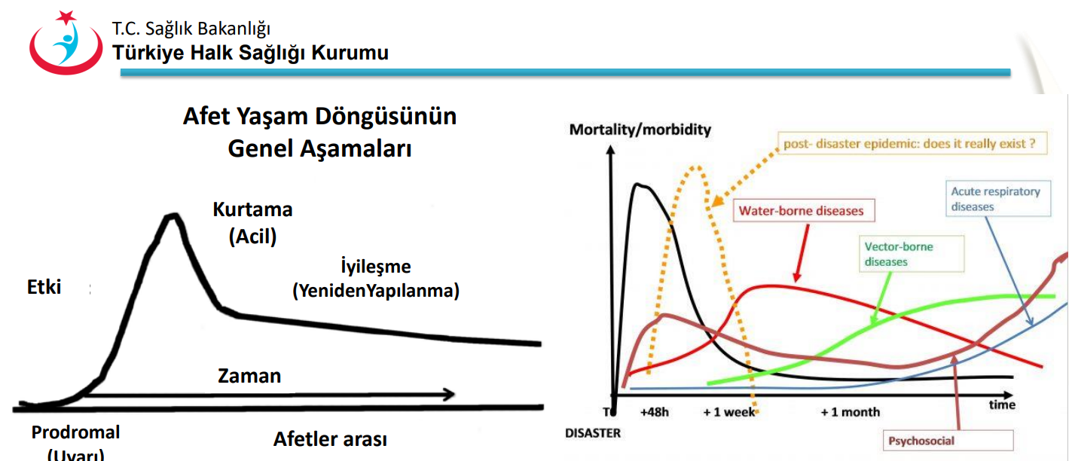
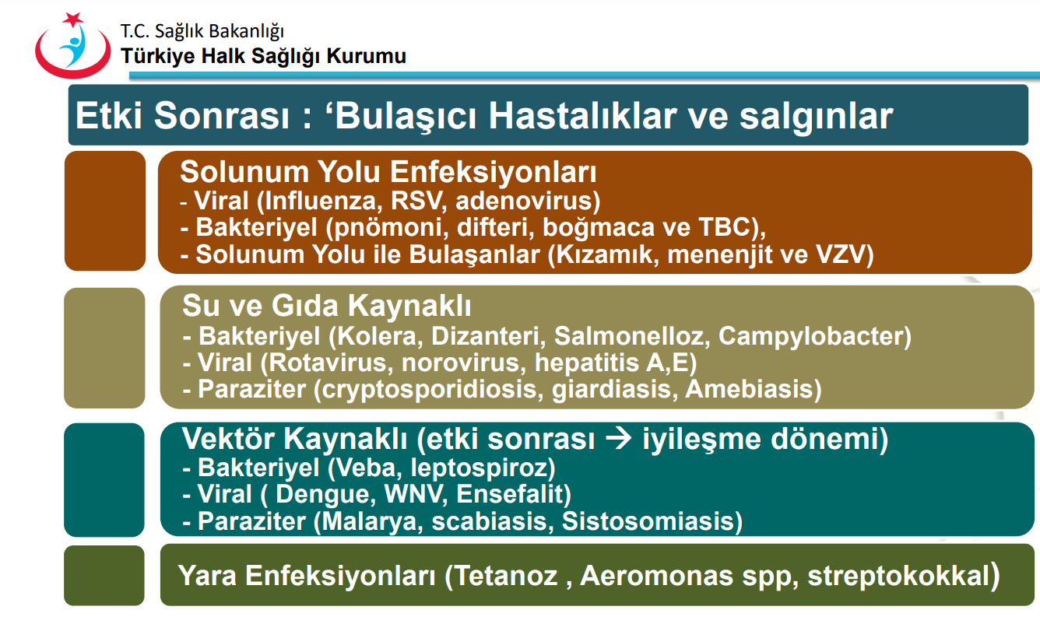

Slide 12
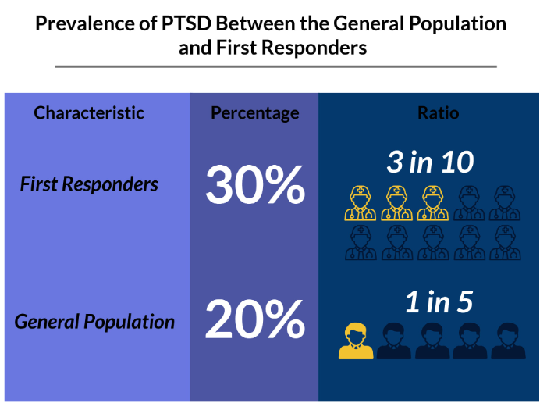
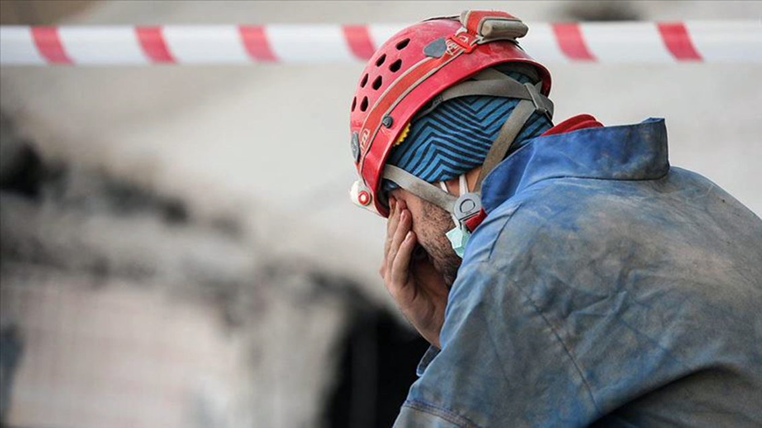
Psikososyal Risk Etmenleri
Psikososyal Stres Yorgunluk Post Travmatik Stres Bozukluğu Şiddet
Notes:
CFAH.org. Center For Advancing Health, 2023

Slide 13
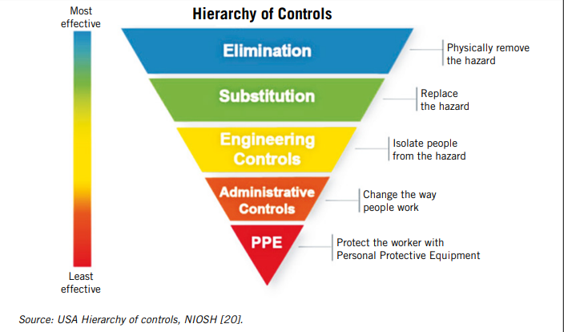
Afet ve Acil Durumlarda İş Sağlığı ve Güvenliği Risk Yönetimi Stratejileri
Afetlerde İSG Risk Yönetimi
Eğitim ve Hazırlık
Psikolojik Destek
Sağlık Kontrolü ve Aşılama
Kişisel Koruyucu Ekipmanlar
İş Sağlığı ve Güvenliği Politikaları

Slide 14

Afetlere hazıroluşluk, afete karşı dirençli toplum oluşturmanın kilit anahtarıdır.
TEŞEKKÜRLER…

